Slide 1


Fizika osnovnih delcev
Boštjan Golob
Univerza v Ljubljani/
Institut Jožef Stefan
Standardni model
Iskanje procesov izven SM
Energijsko obzorje
Obzorje natančnosti
Univerza v Ljubljani
Institut ”Jožef Stefan”
Fakulteta za matematiko in fiziko
Oddelek za fiziko
International Master Class
Hands on Particle Physics
II Gimnazija Maribor

Slide 2
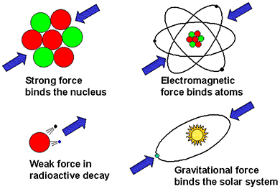
Standardni Model
fizika delcev:
Standardni model (SM) interakcij med osnovnimi delci (močna,
elektromagnetna, šibka, gravitacijska):
C. Schwarz, Forces and Interactions, IoP publishing
Fizika delcev se ukvarja z odkrivanjem in merjenjem
Lastnosti osnovnih sil (=interakcij) v naravi

Slide 3
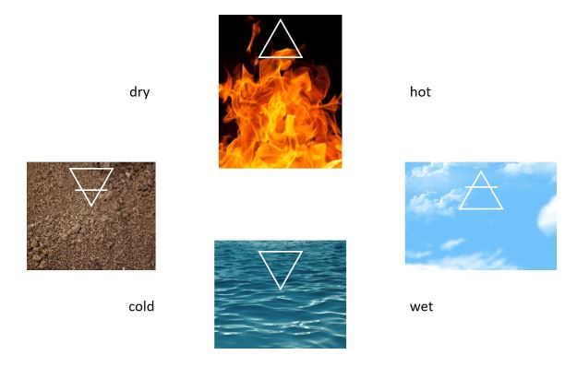
Standardni Model
osnovni delci:
Lastnosti interakcij odkrivamo s študijem procesov med osnovnimi
Delci
Pojem osnovnih delcev se je spreminjal skozi zgodovino človeškega
raziskovalnega delovanja, predvsem pa z eksperimentalnimi
zmogljivostmi
Empedokel,
5. st. p.n.št.
ogenj
zrak
zemlja
voda

Slide 4
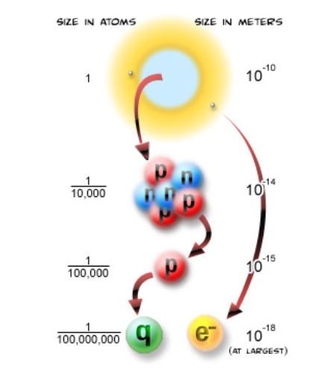
Standardni Model
osnovni delci:
Lastnosti interakcij odkrivamo s študijem procesov med osnovnimi
Delci
Pojem osnovnih delcev se je spreminjal skozi zgodovino človeškega
raziskovalnega delovanja, predvsem pa z eksperimentalnimi
zmogljivostmi
dandanes...
S sodobnimi pospeševalniki delcev ugotavljamo,
kaj so (dandanes) osnovni delci

Slide 5
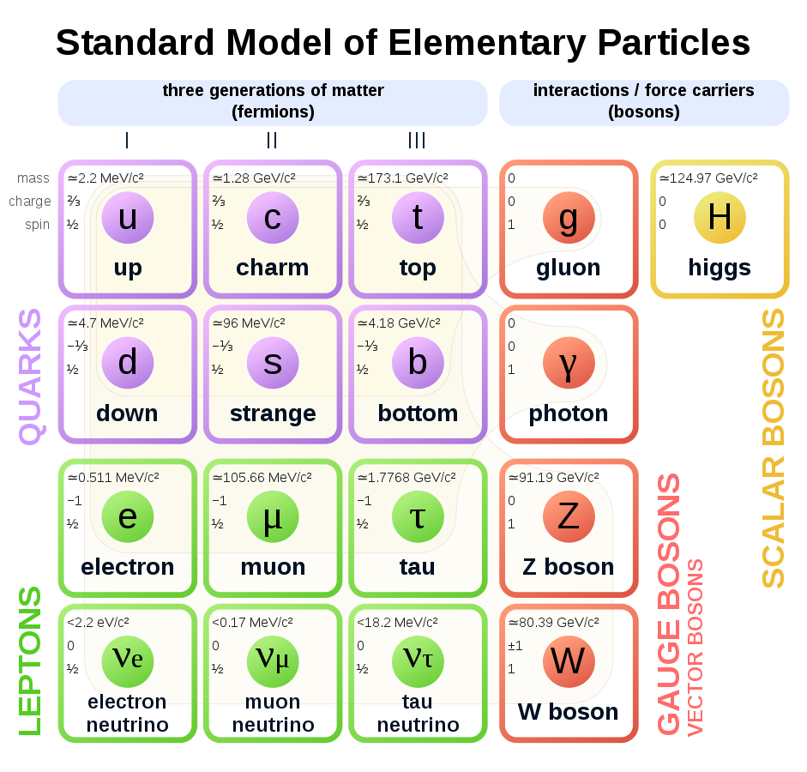
Standardni Model
osnovni delci:

Slide 6
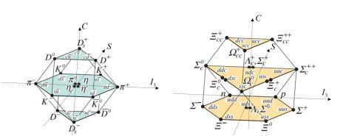
Standardni Model
osnovni delci:
Kvarki v naravi ne nastopajo prosti; sestavljajo težje delce,
hadrone
= proton
= pion
u
u
d
u
d
mezoni (q₁q₂) barioni (q₁q₂q₃)
„periodni
sistem“
hadronov

Slide 7
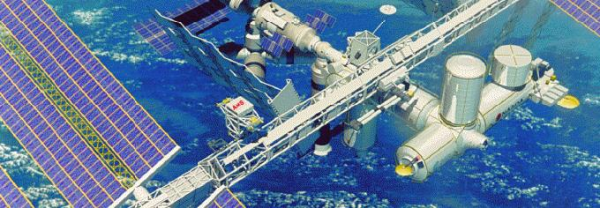
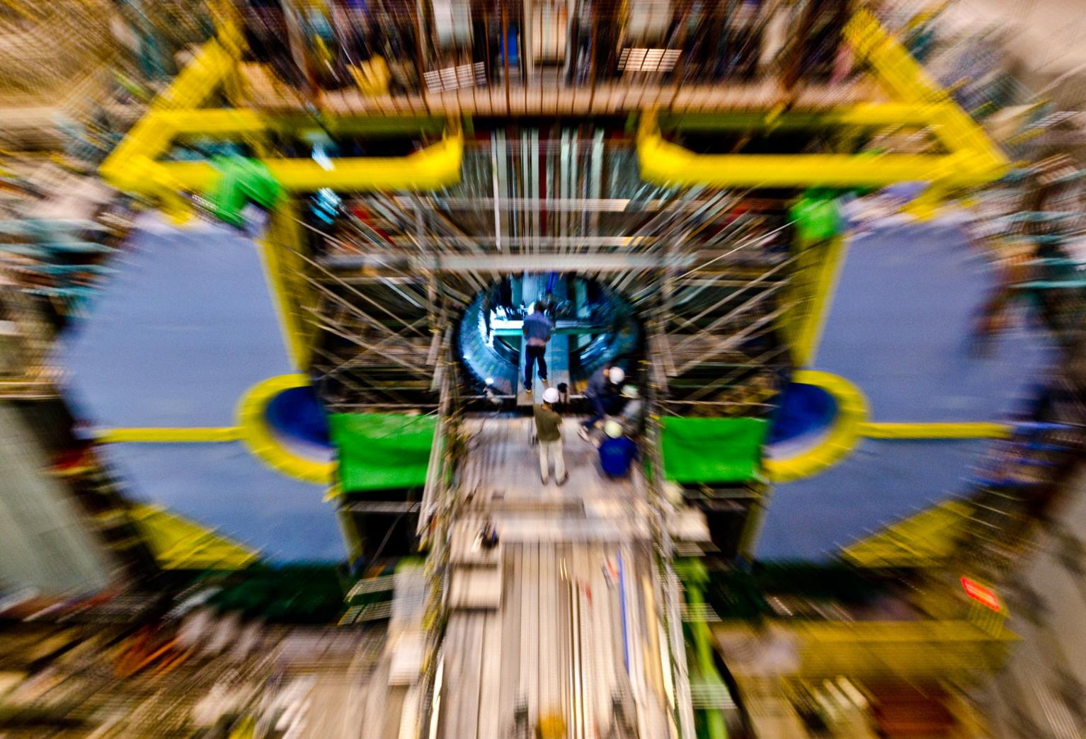
Standardni Model
Odprta vprašanja v fiziki delcev
SM interakcij med osnovnimi delci ima več problemov
npr.:
  asimetrija med snovjo/anti-snovjo: opazljivo vesolje -
  popolna prevlada snovi nad anti-snovjo;
  eden od (Saharovih) pogojev za tak razvoj vesolja
  - kršitev simetrije CP;
  izmerjena kršitev simetrije CP ~10 velik. redov
  (10000000000 – krat !!)
  premajhna za pojasnilo asimetrije v vesolju
več predlaganih (doslej nepotrjenih) rešitev:
Supersimetrične teorije, Dodatne dimenzije...
→ “Nova fizika” (NF)

Slide 8
Trojni pristop
Eksperimentalni pristop k odkrivanju NF
trojni pristop
Energijsko obzorje
izvor mase
hierar-
hije
temna
snov
NF
snov /
anti-snov
temna
energija
nevtrini
Obzorje natančnosti
Kozmološko obzorje
Odkritje, predvsem pa interpretacija NF bi
predstavljalo velik znanstveni preboj

Slide 9

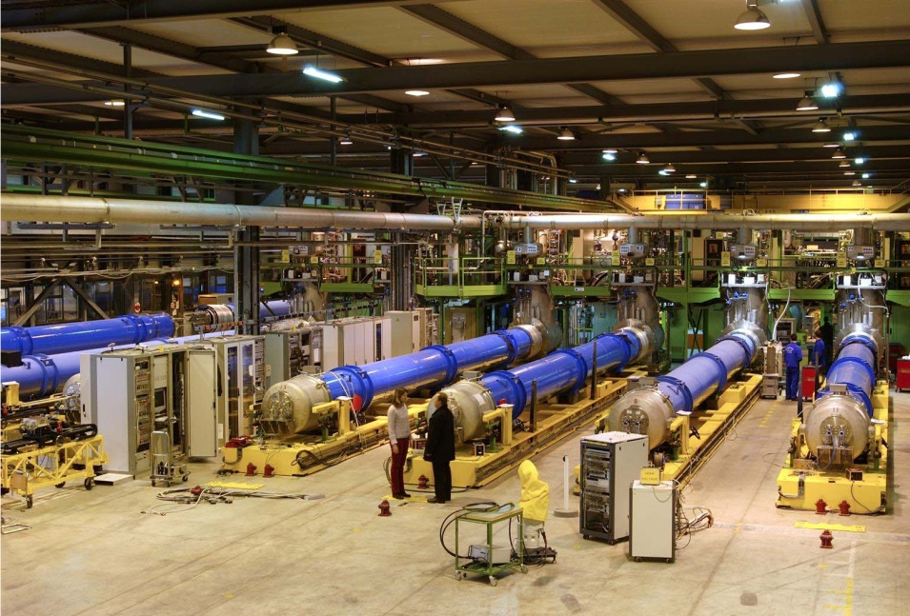
Energijsko obzorje
Eksperimentalni pristop k odkrivanju NF
trojni pristop
Energijsko obzorje
?
p, E/2
p, E/2
E=mc²
E=mc²
Produkcija doslej neznanih delcev in procesov pri Najvišjih dosegljivih energijah
Large Hadron
Collder
mc² =13 TeV
T=tera=10¹²
gruča p v LHC ima
energijo kot 1,5 t
avto pri 45 km/h

Slide 10
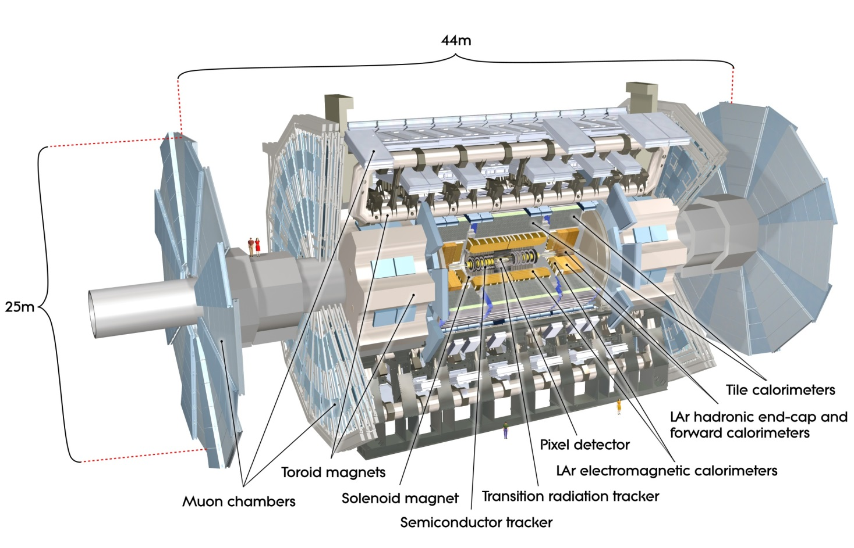

ATLAS
Eksperimentalni pristop k odkrivanju NF
Energijsko obzorje

Slide 11
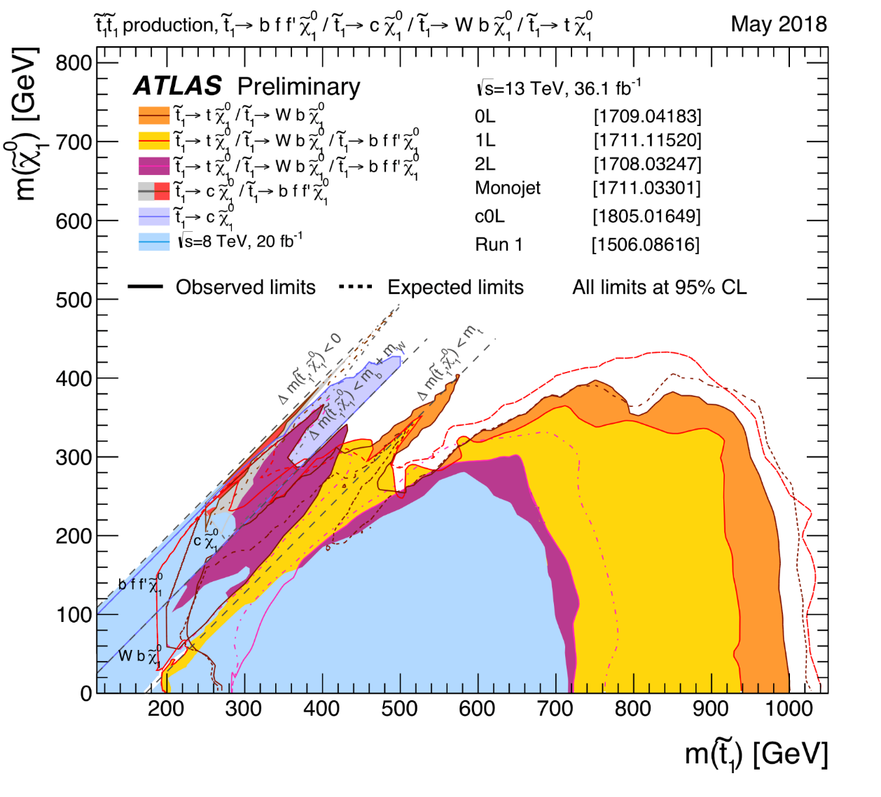
Meje
Eksperimentalni pristop k odkrivanju NF
Energijsko obzorje
p
g
q
q
q
g
g
q
q
q
g
p
zaenkrat ni opaženih novih
delcev z
m ≤~500 GeV/c² - 1TeV/c²
Atlas Coll.,
https://atlas.web.cern.ch/Atlas/GROUPS/PHYSICS/
CombinedSummaryPlots/SUSY/

Slide 12
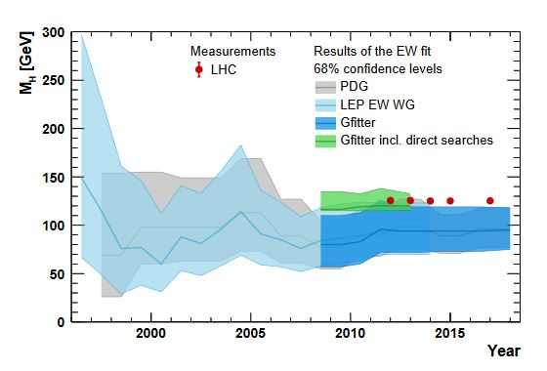
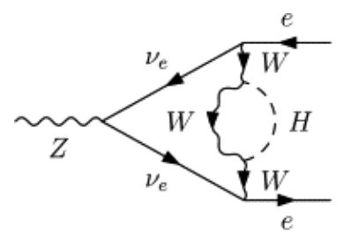
Obzorje natančnosti
Eksperimentalni pristop k odkrivanju NF
obzorje natančnosti
… je preprosta:
zelo natančno izmeriti (redke) procese in primerjati rezultate
z zelo natančnimi napovedmi v okviru SM
še neodkriti delci lahko prispevajo k znanim procesom
(zgodovinski primer: Z⁰ → e⁺e⁻ = f(m_{H}) ):
osnovni red
višji red
+ druge spremenljivke
e⁺
Z⁰
e⁻
J. Haller et al., Eur. Phys. J. C78, 675 (2018)
… hudič je v podrobnostih…: „zelo“ natančno …!

Slide 13
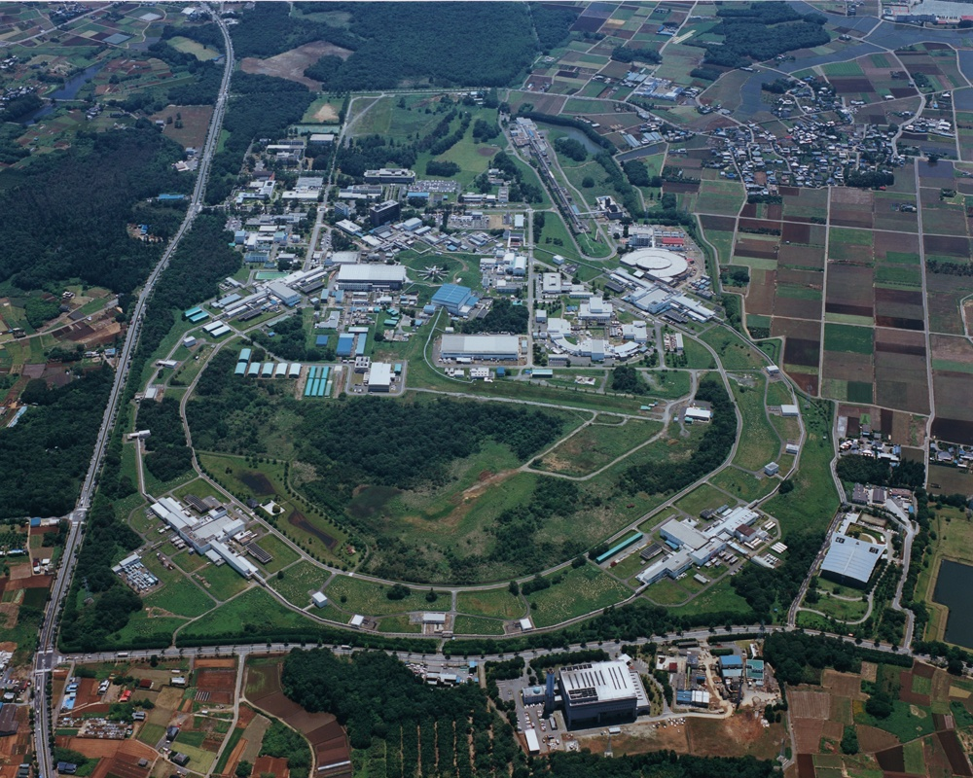
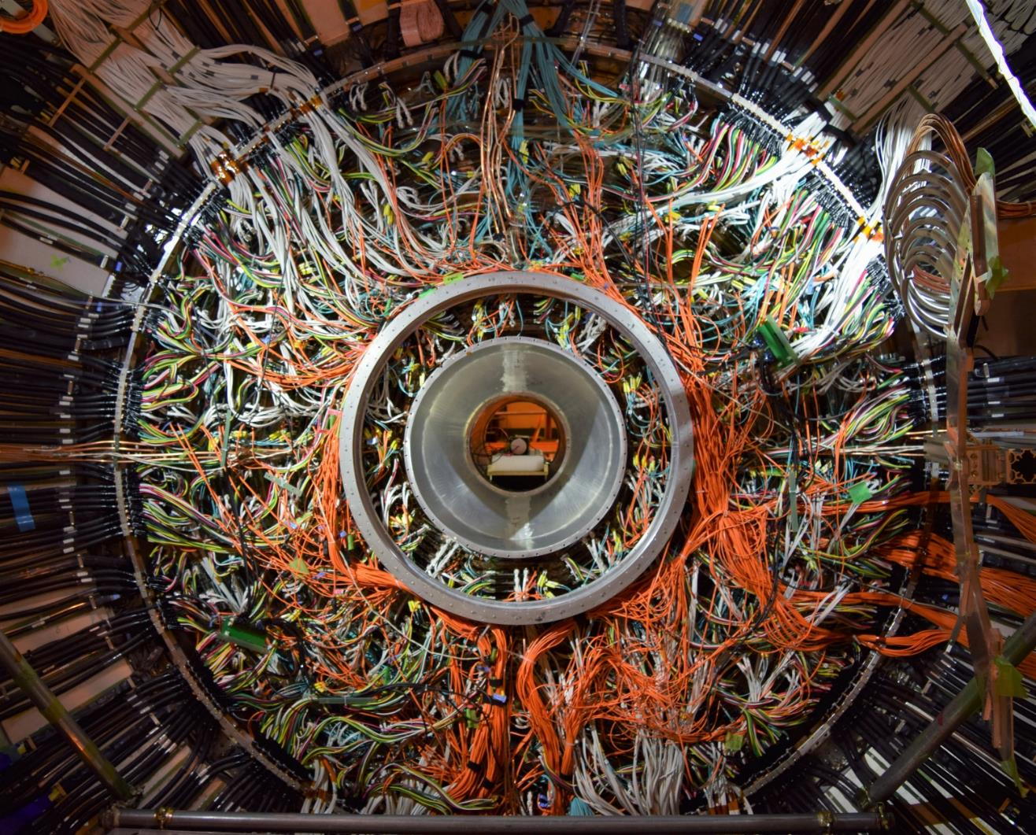
Redki procesi
Eksperimentalni pristop k odkrivanju NF
obzorje natančnosti
redki procesi:
zabeleženi
procesi
natančnost meritve:
trkalnik KEKB in detektor Belle (1999-2010): ~7⋅10⁸ e⁺e⁻ → BB
luminoznost pospeševalnika
verjetnost za proces
izkoristek
rekonstrukcije
=
x
x
proces | σ(Br)/Br
Br(B →X) ~ O(10⁻⁷) | opazimo
Br(B →X) ~ O(10⁻⁵) | O(10%)
Br(B →Yν) ~ O(10⁻⁵) | opazimo
Br(B →Yν) ~ O(10⁻³) | O(10%)
e⁺
e⁻
trkalnik SuperKEKB in detektor Belle II (2018 - ): ~40x L, ~50xN(BB)
+ izboljšave eksp. metod (σ_{syst}) ⇒ izboljšana σ(a)/a za velik. red

Slide 14
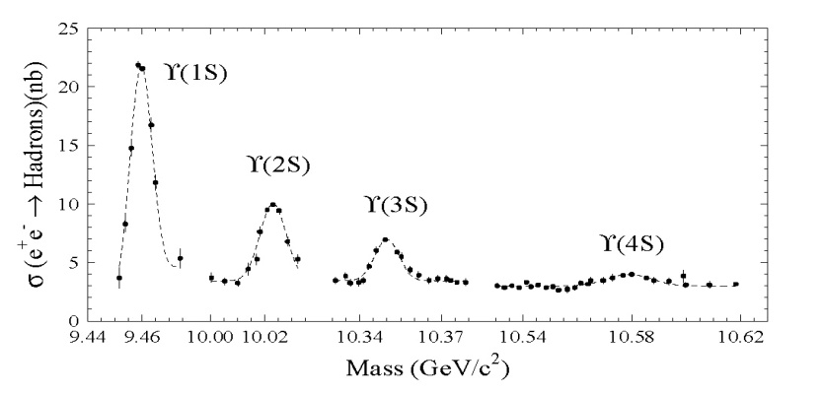
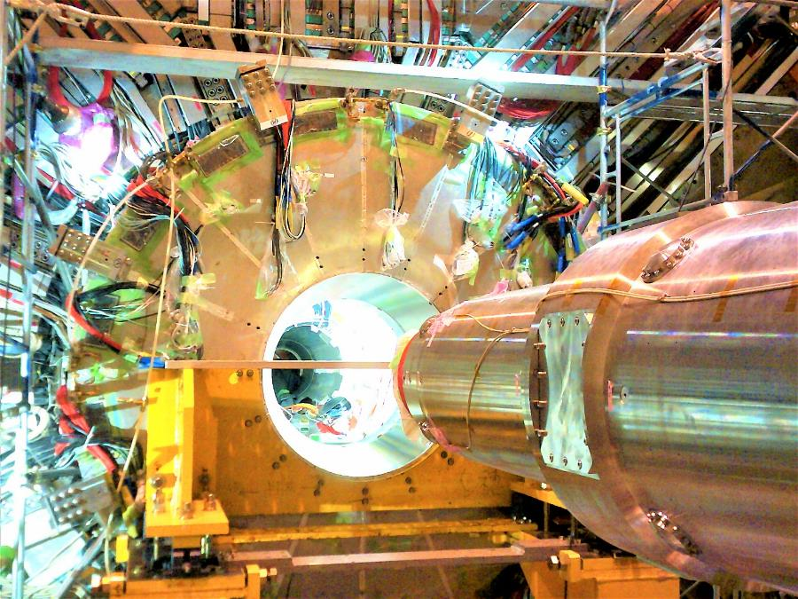
Tovarne mezonov B
Eksperimentalni pristop k odkrivanju NF
obzorje natančnosti
(Super)KEKB – tovarna
Mezonov B
Energija:
√s=10.58 GeV
e⁺
e⁻
Belle II (KEK)
Υ(4S)
e⁺e⁻ → q q, l ⁺ l ⁻
(q=u,d,s,c; l =e,μ,τ))
B
Δz ~ cβγτ_{B}
~ 200μm
Υ(4S)
B
p(e⁻)=8 GeV p(e⁺)=3.5 GeV
βγ=0.42
Natančne meritve
Procesov z mezoni B, D, ...

Slide 15
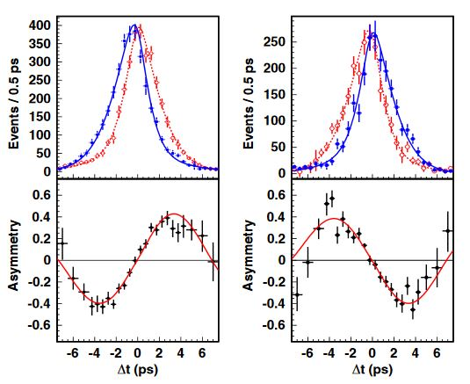
Kršitev CP
Asimetrija
Razlika v poteku procesov z
Delci in njihovimi anti-delci
Asimetrija CP
Belle (II)
B → J/ψ K_{S}
B⁰
B⁰
J/ψ
B⁰
K_{s}
B⁰
Δt=Δz/βγc
J/ψ
B⁰
K_{s}
B⁰
Procesi z delci potekajo malenkost
drugače kot procesi z anti-delci

Slide 16




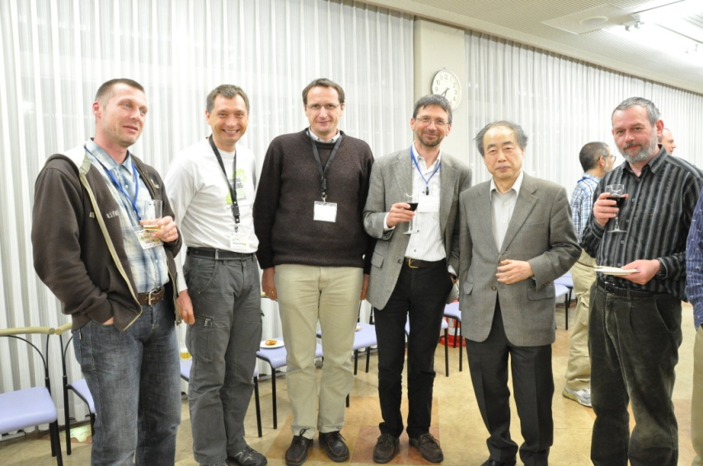
Belle II
Asimetrija
Belle (II)
M. Kobayashi T. Maskawa
a se vrnemo na začetek:
izmerjena kršitev simetrije CP ~10 velik. redov
premajhna za pojasnilo asimetrije v vesolju
⇒ obstajati morajo še neznani procesi, pri katerih je simetrija
CP dodatno kršena
v naslednjih letih bomo z Belle II
izmerili natančneje še redkejše
procese

Slide 17
Zaključek
Zaključek
SM interakcij med osnovnimi delci je ena eksperimentalno
najbolje preverjenih fizikalnih teorij
ima pomanjkljivosti, ki nedvoumno kažejo na prisotnost NF
energijsko obzorje, obzorje natančnosti, kozmološko obzorje
Slo sodelovanje: (ATLAS) (Belle II) (P. Auger)
mladi raziskovalci dobrodošli

